Slide 1
案例分享
SPD 谈小柱

Slide 2
01
问题描述
02
调试过程

Slide 3
问题描述
01.

Slide 4
事业部反馈问题
事业部反馈有一块客户板子 flash 跑 80MHz 只有一个相位可用，其它的板子有好几个相位都可以用
拿到客户板子后测试有好几个相位，但是这几个相位跑测试 case 都是跑一会就会卡死。降低 flash 工作频率到 16MHz 也会卡死。
相同的程序，在客户板子上 80MHz，16MHz 跑测试 case 都会卡死；在我们自己的测试板上跑不会卡死。

Slide 5
调试过程
02.

Slide 6
定位问题
首先需要明确一点：相位有问题只会导致读到的数据是错的，而不会出现卡死的情况
相同的程序，在客户的板子上跑就会卡死，在平台的板子上跑就没问题
现在没有 jtag 环境，所以用打印的方式看是卡死在 flash 的擦除操作
向 flash 发命令读 flash 状态是否 ready(这里 clk 脚会有波形产生)
等待 spi 控制器 ready
示波器量卡死的时候 clk 引脚上没有波形，所以是卡死在等 spi 控制器 ready
一些怀疑点：
1. 会不会是这颗 Flash 物料有问题？
换一颗同型号的 Flash 物料，问题还在
2. 会不会这款 Flash 型号驱动支持上有问题 ?
原 flash 为 w25q128, 更换为 gd25q128e 后没问题
3. 降低 spi 频率测试
spi 原频率为 66M，降低频率后复现问题概率降低
4. 简化环境，跑 ecos_shell Flash 测试程序
不管双核还是单核都没问题
5. 在双核播放节目的情况下才会出问题，会不会是整机功率问题？
咨询华邦 Flash 厂商，Flash 电压低于 2.7v 的情况下会出现这种情况
示波器测量出问题情况下的 Flash 电压，一直3.3V电压，无明显掉电现象，排除电压问题

Slide 7
定位问题
目前还没有定位到问题是跟着什么走，怀疑三个方向：
Flash 的问题
Apus 的问题
客户板子的问题

Slide 8
怀疑方向：Flash
换一颗 GD 的 flash 到客户板子上能否复现问题
不会复现问题，测试了 3 次，都通过测试，基本每次测试时间在 8 分钟左右
将客户板子上有问题的 flash 换到我们的测试板上，不会出问题
看起来换了一颗 flash 又没问题了，并且有问题的 flash 到我们测试板上也没问题，感觉不像和 flash 有关系
不出不代表没问题，出了一定有问题

Slide 9
怀疑方向：Apus
换一颗事业部说是好的芯片到客户板子上
依然会复现问题

Slide 10
怀疑方向：客户板子
会不会电源不稳定？
在 flash 的 VDD 上加大电容，也还是一样的现象
供电从 hub 接出来的 usb 线换成电源适配器，也还是一样的现象
事业部寄过来一块新的客户板子，也还是一样的现象
会不会和程序没关系，无论跑什么程序都会卡死？
跑 psram 的测试程序不会卡死
跑 saradc 的测试程序也不会卡死

Slide 11
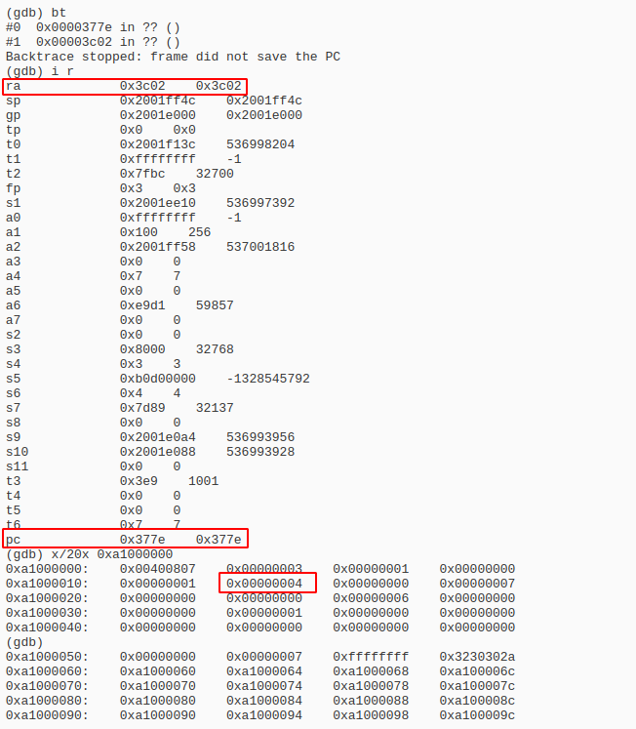
定位问题：
从前面的三种怀疑点上还是判断不出来具体和什么有关系，还原能够复现的环境用 gdb 调试看看
精简测试 case，关掉 xip、dma、cache 也都能够复现
卡死之后连上 gdb 发现 pc 跑飞了，并且 spi 的分频寄存器从 2 变成 4 了

Slide 12
定位问题：
PC 跑飞到哪里了，反汇编 .elf 发现里面的所有地址都是从 0x10000000 开始的地址，没有 0x377e 这个地址，也找不到 ra 的 0x3c02 地址

Slide 13
定位问题：
SPI 的分频寄存器是谁修改了？
寄存器的复位值是：2
会不会 text 段跑着跑着被修改了？
跑测试 case 之前 dump text 段，卡死之后再 dump text 段，发现 text 段没有被修改的地方
是不是软件配的 4？
用硬件 watch 这个寄存器，发现特别慢
软件随机的读 SPI 寄存器，如果不是 2 就打印出来
发现一直都是 2，直到卡死之前也都是 2
Stage2 默认配置的是 2，修改成配 6
卡死之后也还是 4
会不会看门狗复位了，Apus 芯片会做休眠唤醒操作直接跑 Stage1，恰好 Stage1 的分频值配的就是 4
将 Stage1 中设置的分频值由 4 改成其它值，发现卡死之后还是 4

Slide 14
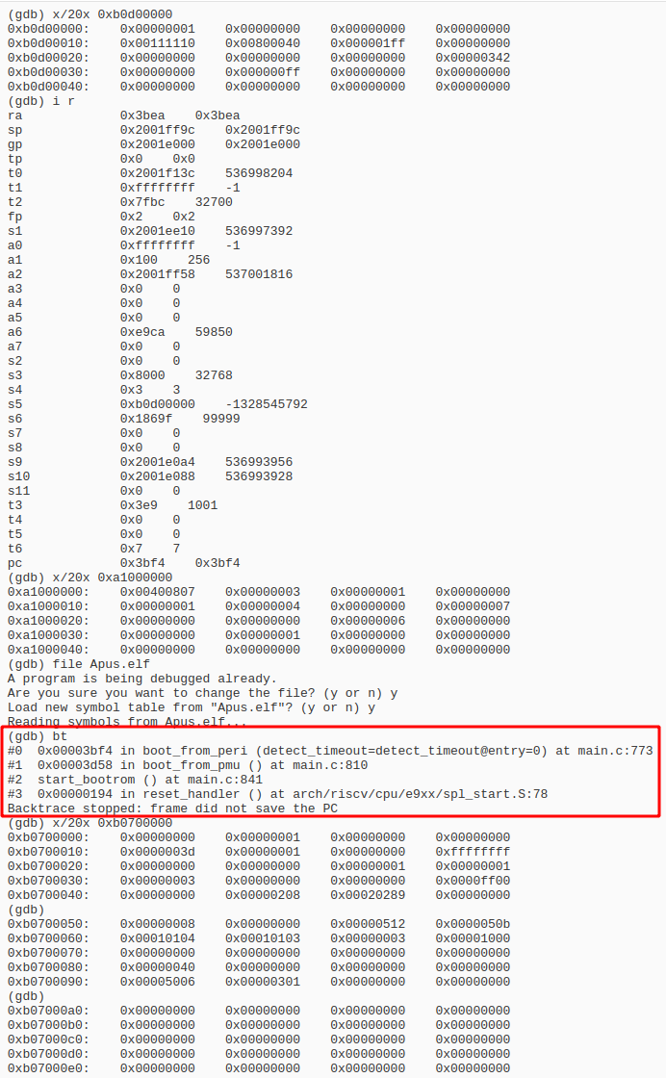
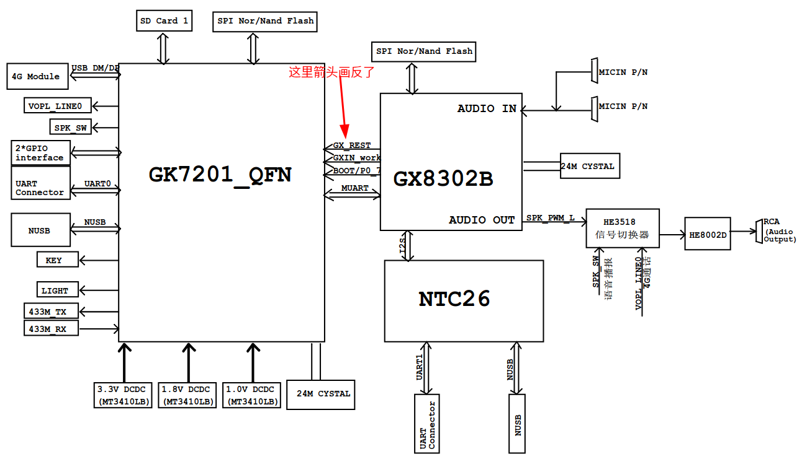
定位问题：
查看原理图发现另一颗主芯片接到了 Apus 的复位引脚
并且 ROM 中 SPI 的分频寄存器配的是 4
卡死之后加载 rom.elf 发现确实是在执行重启的流程

Slide 15
定位问题：
断开国科主芯片对 Apus 的复位连接之后，程序不会卡死
事业部回复：
国科的主芯片会每 10 min 从 Apus 获取一次信息，如果获取不到就会复位 Apus

Slide 16
反思
由于 GD 的 flash 性能好，跑测试程序 8 min 左右就跑完了，没有踩到
跑 psram、saradc 的测试程序也很快就跑完了，也没有踩到
没出不代表没问题，出了一定有问题

Slide 17
感谢您的欣赏
SPD 刘怡雄

